Slide 1
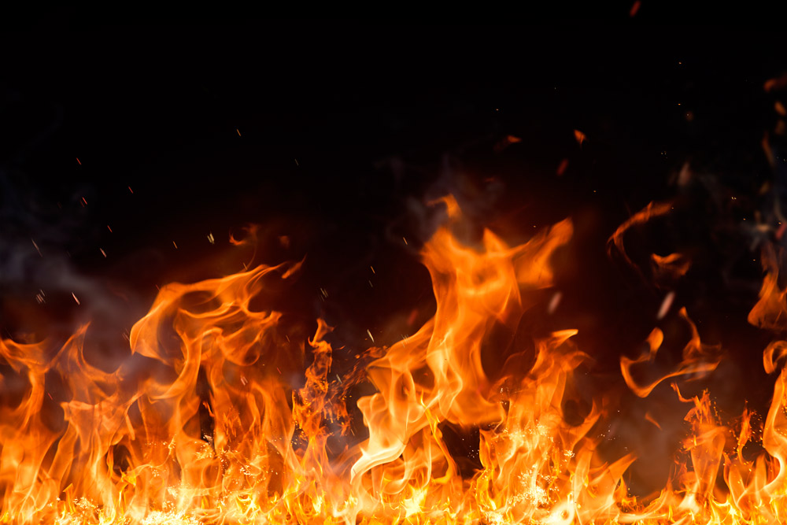
HELP! Wildfire

Slide 2
100 mil incêndios selvagens só nos EUA.
mais de 9 milhões de acres afetados.

Slide 3
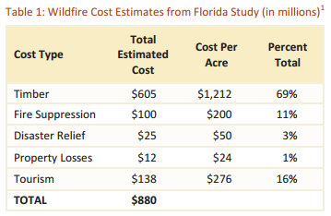
Fator Econômico

Slide 4
Apenas nos EUA…

Slide 5
E o resto do mundo?!

Slide 6
Como prevenir?

Slide 7
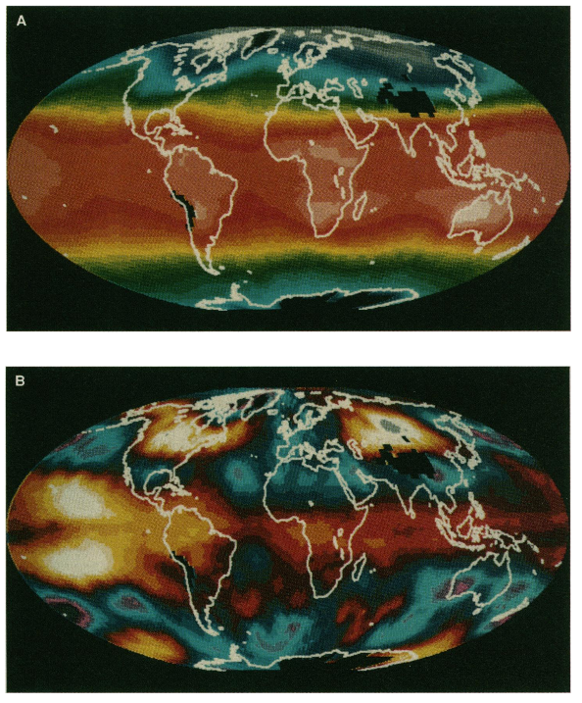

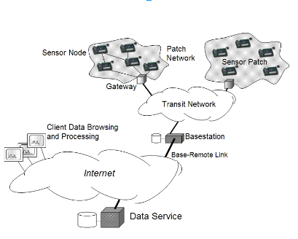
Formas de monitorar.

